Slide 1
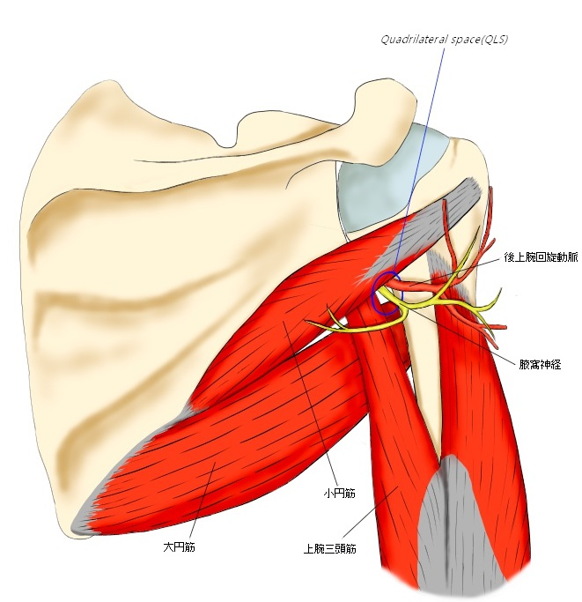
QLS（クアドリラテルスペース）
小円筋
上腕三頭筋
腋窩神経
（えきかしんけい）
上
腕
骨
縁
大円筋

